Slide 1
Semantisatieverhaal AA:
Mijn buurmeisje vertelde me gisteren over haar nieuwe hobby: hobbyhorsing! Ik had daar nog nooit eerder van gehoord. Jullie wel? Nou, ik leg het even uit: Bij hobbyhorsing doe je aan paardrijden, maar dan zonder paard. Je ‘zit’ hierbij op een stokpaardje. Toen ik dat hoorde moest ik er wel een beetje om lachen, maar ze vertelde dat je er écht veel voor moet kunnen. Je moet bijvoorbeeld heel hard kunnen lopen en je moet echt hoog kunnen springen. Als je er meer over wilt weten kun je tussen 5 en 7 juli het hobbyhorsing festival op Ameland bezoeken. Er is daar dan een echte coach aanwezig. Dat is iemand die sporters helpt om beter te worden. En ook kun je deelnemen, meedoen aan verschillende wedstrijden. Hobbyhorsing is ontstaan in Finland. De afgelopen jaren heeft het zich verspreid over, heeft het zich verdeeld over veel meer landen in Europa. Het is heel populair geworden. Bij wedstrijden in Finland komt vaak veel publiek kijken. De hele tribune zit dan vol. De tribune bestaat uit rijen met stoelen boven elkaar voor mensen die naar iets komen kijken. Bij elke wedstrijd is er wel een favoriet. Zo noemen we de speler of spelers met de meeste kans om te winnen. Ook in Nederland zijn het vooral steeds meer kinderen die aan hobbyhorsing doen. Ze maken vaak hun eigen stokpaardje. En via het internet zijn allerlei spullen te koop die je daarvoor nodig hebt. Je kunt daar ook veel artikelen vinden, dingen die je kunt kopen, waarmee je je stokpaardje mooi kunt versieren. Zo noem je mooi maken met vrolijke dingen, zoals een roze dekentje, een halster of eenhoorn-oren. Wie van jullie zou ook wel op hobbyhorsing willen? In de laatste dia vind je de link naar een filmpje over hobbyhorsing.
AA
Notes:
Woordenoverzicht
de coach: iemand die sporters helpt om beter te worden
deelnemen: meedoen
de favoriet: de speler of spelers met de meeste kans om te winnen
verspreid over: verdeeld over
de tribune: de rijen met stoelen boven elkaar voor mensen die naar iets komen kijken
het artikel: het ding dat je kunt kopen
versieren: mooi maken met vrolijke dingen, zoals slingers

Slide 2
Gerarda Das
Marjan ter Harmsel
Mandy Routledge
Francis Vrielink
Week 24 – 11 juni 2024
Niveau AA

Slide 3
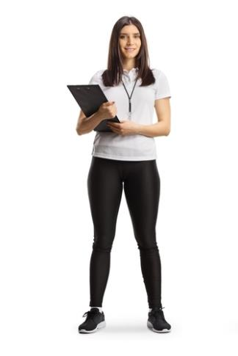
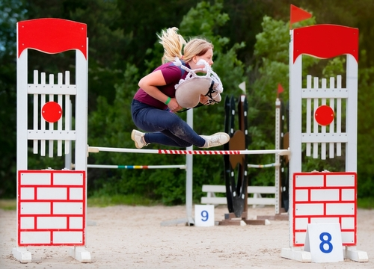
de coach
“Goed afzetten en je benen hoog optillen”

Slide 4
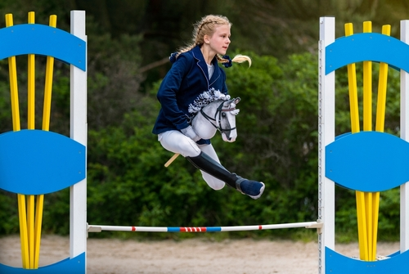
deelnemen

Slide 5
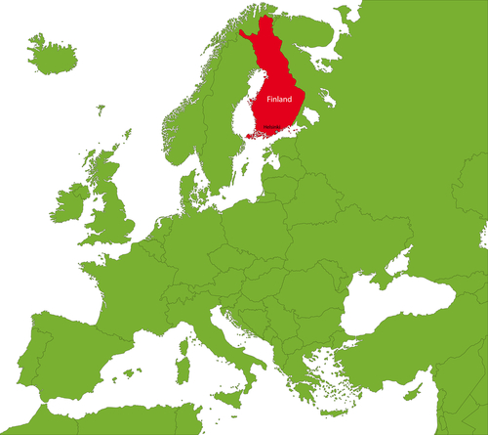
verspreid over

Slide 6
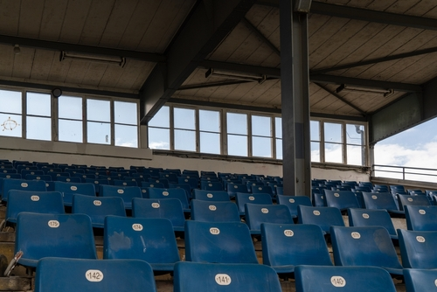
de tribune

Slide 7
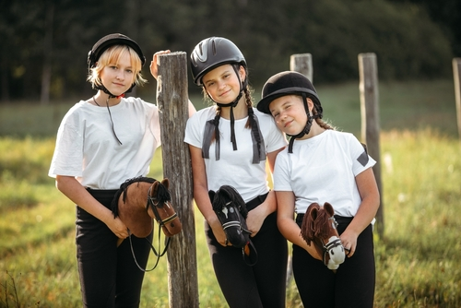
de favoriet

Slide 8
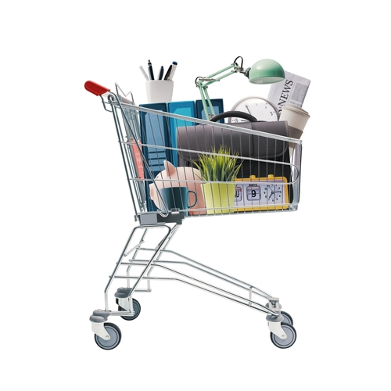
het artikel

Slide 9
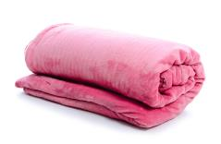
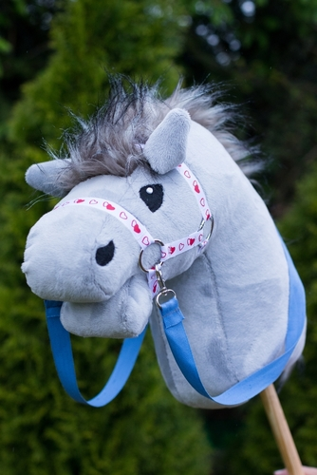
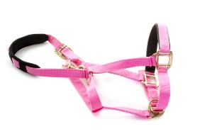
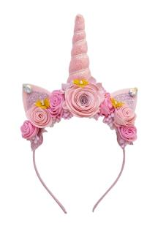
versieren
https://www.youtube.com/watch?v=ohYzOjEn6lo

Slide 10
Op de woordmuur:

Slide 11
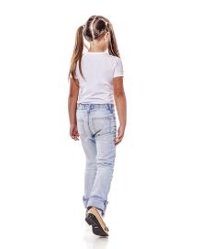
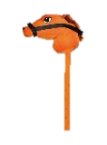
deelnemen
afzien van
= meedoen
Dit meisje mag al deelnemen aan wedstrijden.
= niet meedoen
Dit meisje heeft een zere voet. Ze moet afzien van deelname.

Slide 12
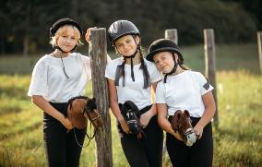
de favoriet
de underdog
= de speler of spelers met de meeste kans om te winnen
Het blonde meisje is de favoriet voor de overwinning.
= iemand die geen kans maakt om te winnen
Het jongste meisje maakt geen kans om te winnen. Zij is de underdog.

Slide 13
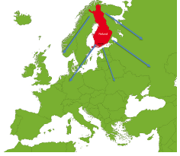
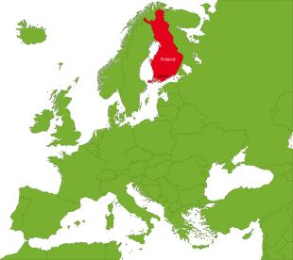
verspreid over
beperkt tot
= verdeeld over
Hobbyhorsing is een succes. De sport is verspreid over meer landen in Europa.
= begrensd
Het eten van rendiervlees is beperkt tot Finland.

Slide 14
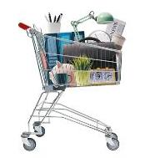
het artikel
= het ding dat je kunt kopen
de
bureau-
het halster
lamp
de ballon

Slide 15
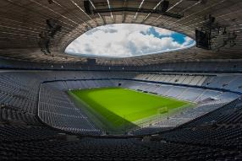
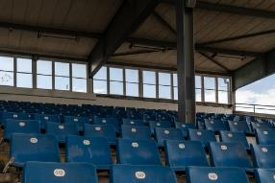
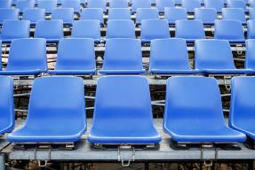
In Finland kijken veel mensen naar hobbyhorsing. De tribune is straks helemaal vol!
het stadion
de tribune
de stoel
= de rijen met stoelen boven elkaar voor mensen die naar iets komen kijken

Slide 16
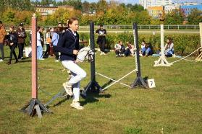
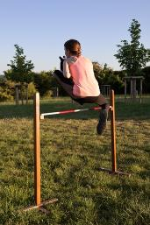
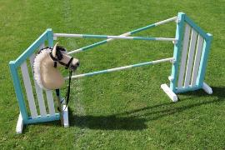
de wedstrijd
de coach
= iemand die sporters helpt om beter te worden
de hindernis
het trainen

Slide 17
de slinger
versieren
= mooi maken met vrolijke dingen, zoals slingers
de ballon
het feest

